Slide 1

第2章 方程求根
§1 二分法
§2 迭代法
§3 切线法(牛顿法)
§4 弦截法
§5 加速迭代法 

Slide 2
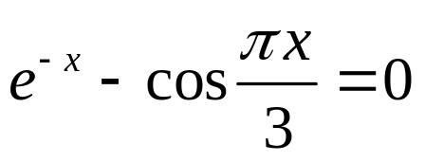
§1二分法
我们已经熟悉求解一元一次方程、一元二次方程以及某些特殊类型的高次代数方程或非线性方程的方法。这些方法都是代数解法,求出的根是方程的准确根。但是在许多实际问题中遇到的方程,例如代数方程
x³-x-1=0
或超越方程

Slide 3
等等,看上去形式简单,但却不易求其准确根。为此,只能求方程达到一定精度的近似根。
方程的形式很多,我们主要讨论一元非线性方程,也即
f(x)=0 (2―1)

Slide 4
<number>/47
  1. 根的存在性
    方程有没有根，有几个根？
      定理1（代数基本定理）：在复数范围内，n次代数方程至少有一个根。
      f (x)=a_{n}x^{n}+a_{n-1}x^{n-1}+……+a₁x+a₀=0
      其中：n—正整数，x—复变量，
      a₀—a_{n}为实、复常数。
      定理2：n 次代数方程有 n 个根。

Slide 5
方程(2―1)可以有实根,也可以有复根或者重根等。本章主要讨论它的实根的数值计算问题。
方程根的数值计算大致可分三个步骤进行:
(1) 判定根的存在性。
(2)确定根的分布范围,即将每一个根用区间隔离开来。
(3)根的精确化,即根据根的初始近似值按某种方法逐步精确化,直至满足预先要求的精度为止。

Slide 6
设f(x)为定义在某区间上的连续函数,方程(2―1)存在实根。虽然方程(2―1)的根的分布范围一般比较复杂,但我们不难将函数f(x)的定义域分成若干个只含一个实根的区间。

Slide 7
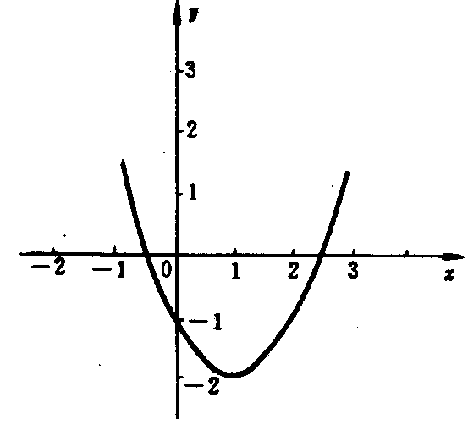
例如考虑方程
x²-2x-1=0
由图2.1所示,该方程的一个负实根在-1和0之间,另一个正实根在2和3之间。
图 2.1

Slide 8
这样,我们总可以假设方程(2―1)(a,b)内有且仅有一个单实根x*。由连续函数的介值定理知
f(a)·f(b)＜0
若数值b-a较小,那么我们可在(a,b)上任取一点x0作为方程的初始近似根。
例如,方程
f(x)=x³-x-1=0
由于f(1)＜0,f(1.5)＞0,又f(x)在区间(1,1.5)上单调连续,故可知在(1,1.5)内有且仅有一个实根。于是可取某个端点或区间内某一个点的值作为根的初始近似值。

Slide 9
设函数f(x)在区间［a,b］上单调连续,且
f(a)·f(b)＜0
则方程(2―1)在区间(a,b)内有且仅有一个实根x。

Slide 10
<number>/47
    通常有两种做法来确定隔离区间：
    （1）作y = f(x)的草图，看f(x)在x轴的交点位置来定区间[a, b]
    （2）逐步搜索，在连续区间[a, b]内，选取适当的x₁，x₂∈(a, b)，若f(x₁)*f(x₂)<0，则[x₁, x₂]内有根。

Slide 11
<number>/47
例1：求xe^{x}-2 =0的有根区间
解：变形e^{x} =2/x。则分别做f(x)= e^{x}, g(x)=2/x的草图,
f(x)与g(x)的交点的横坐标即是根的大致位置[0.5，1]内有唯一实根。
3
2
1
0
1
2
3

Slide 12
<number>/47
例2：求f(x)=x³-3x²+4x-3=0的有根区间。
解：三次多项式，作图复杂
f’(x)= 3x²-6x+4=3(x-1)² +1
在(-∞，+∞)内f’(x)>0，即f(x)为一单调递增函数。
那么f(x)=0在（-∞，+∞）内最多只有一个实根。
又 f(0)= 03-3*02+4*0-3=-3<0
f(1)= 13-3*12+4*1-3=-1<0
f(2)= 03-3*22+4*2-3=1>0
f(0)*f(2)<0，
故在[0，2]内有唯一实根。

Slide 13
<number>/47
  根的精确化
    已知根的近似值后，将其精确化，满足精度要求。
    如例2中若取根x*=0.5*（0+2）=1，不精确
    但若将[0，2]进一步缩小，则f（1.5）<0，
    故[1.5，2]内有根，
    取x*=12（1.5+2）=1.75，
    这样精度就提高了。

Slide 14
二分法
二分法（Bisection Method）又叫对分法，是一种直接法，直观、简单。
一. 原理
  设 f (x)=0在[a, b]内连续，严格单调，且
  f (a) * f (b)<0，
  则f (x)=0在[a, b]内必有一根。
二. 过程
  将区间对分，判别f (x)的符号，逐步缩小有根区间。

Slide 15
下面在有根区间(a,b)内介绍二分法的基本思想。
计算f(a)与f(x₀),若
f(a)·f(x₀)＜0
则根x∈(a,x0),令
a₁=a,b₁=x₀
否则x∈(x0,b),令
a₁=x₀,b₁=b

Slide 16
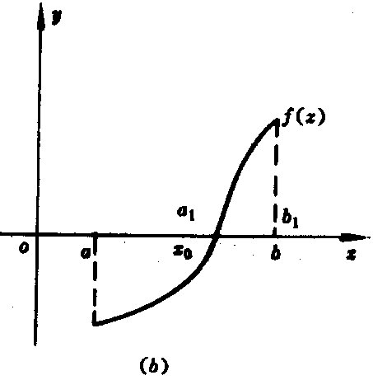
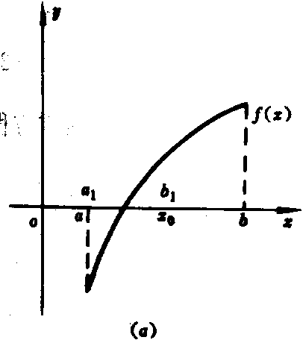
图 2 .2

Slide 17
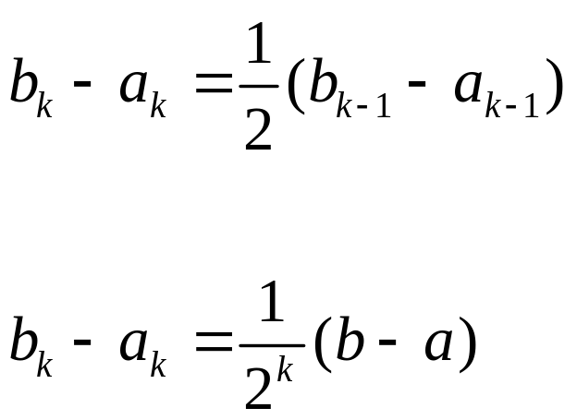
如此逐次往复下去,便得到一系列有根区间
(a,b),(a₁,b₁),(a₂,b₂),…,(a_{k},b_{k}),…
其中
这里a₀=a, b₀=b显然有
(2―2)
当k→∞时,区间(a_{k},b_{k})最终必收敛于一点,该点就
是所求方程(2―1)的根x。

Slide 18
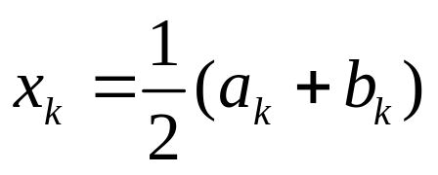
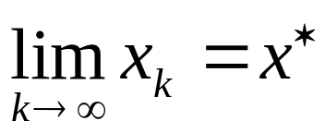
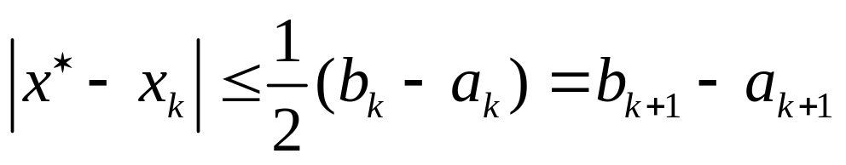
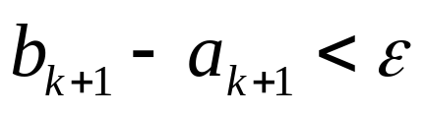
我们把每次二分后的有根区间(a_{k},b_{k})的中点
作为所求根x的近似值,这样获得一个近似根的序列
x₀,x₁,x₂,…,x_{k},…
该序列必以根x为极限,即
(2―3)
故对于预先给定的精度ε,若有

Slide 19
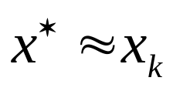
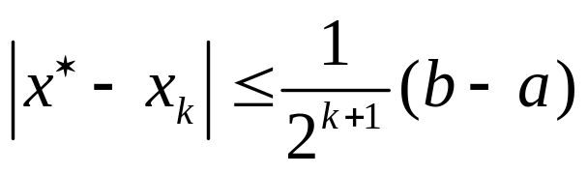
则结果x_{k}就是方程(2―1)满足预给精度ε的近似根,也即
由式(2―2)和(2―3)还可得到误差估计式为
(2―4)
对于确定的精度ε,从式(2―4)易求得需要二等分
的次数k。
二分法具有简单和易操作的优点。其计算步骤如
下,框图如图2.3所示。

Slide 20

1.计算步骤
①输入有根区间的端点a,b及预先给定的精度ε;
②(a+b)/2 x;
③若f(a)f(x)＜0,则xb,转向④;否则xa,转向④。
④若b-a＜ε,则输出方程满足精度的根x,结束;否则转向②。

Slide 21

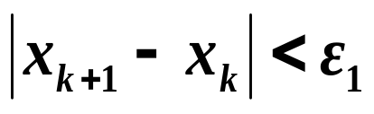
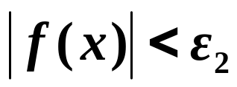
§5.2 二分法
<number>/47
中止条件
a
x₁
x*
a
x₂
b
b
或
不能保证 x 的精度
ε₂
x*
x

Slide 22
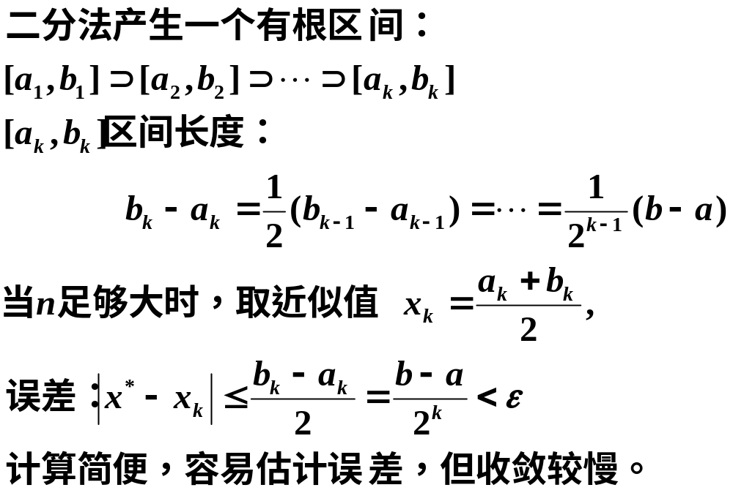
<number>/47
四. 二分法收敛性

Slide 23
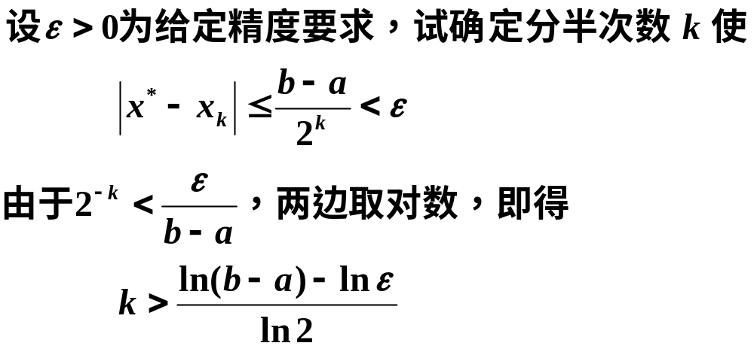
<number>/47

Slide 24
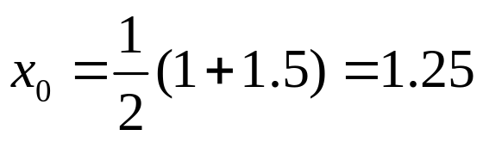
2. 计算框图
例1 求方程
f(x)=x³-x-1=0
在区间(1,1.5)内的根。要求用四位小数计算,精确到10-2。
解 这里
a=1,b=1.5
取区间(1,1.5)的中点

Slide 25
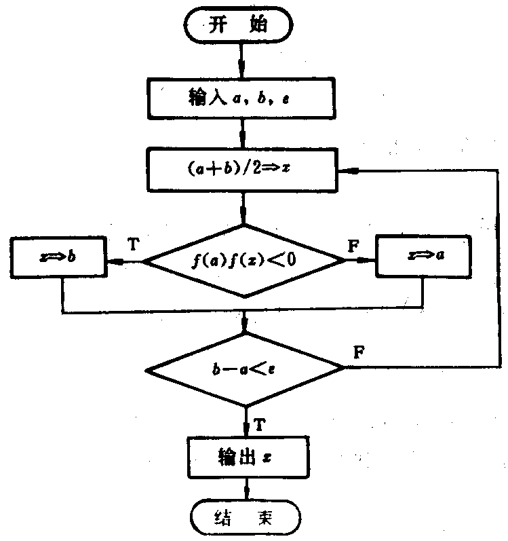
图 2.3

Slide 26
由于f(1)＜0,f(1.25)＜0,则令
a₁=1.25, b₁=1.5
得到新的有根区间(1.25,1.5)

Slide 27
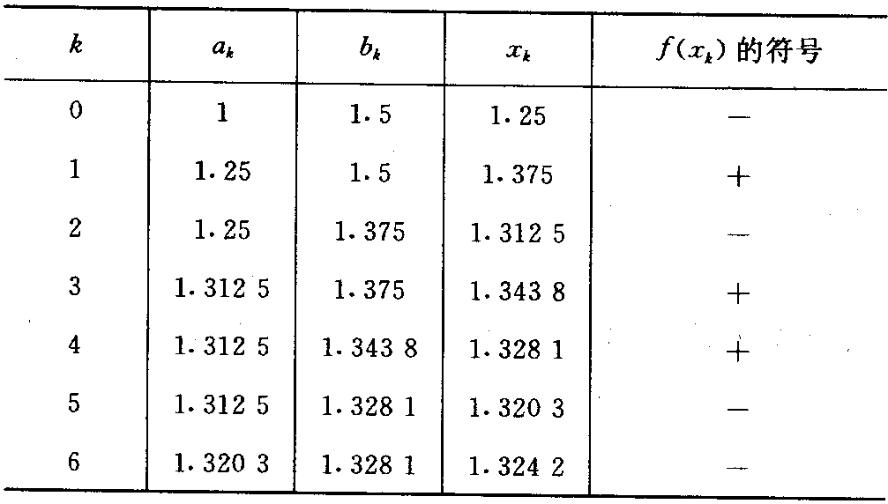
表 2―1

Slide 28
<number>/47
  注：
  用二分法求根，最好先给出 f (x) 草图以确定根的大概位置。或用搜索程序，将[a, b]分为若干小区间，对每一个满足 f (a^{k}) * f (b^{k}) < 0 的区间调用二分法程序，可找出区间[a, b]内的多个根，且不必要求 f (a) * f (b) < 0。

Slide 29
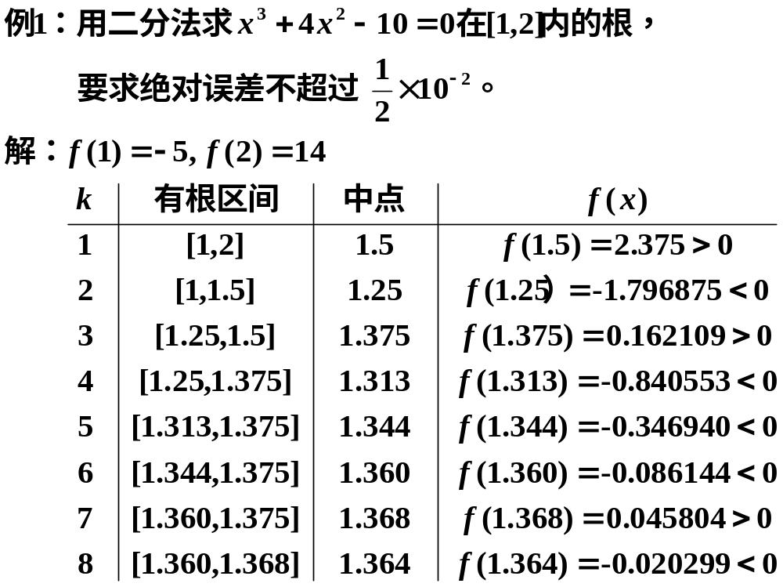
§5.2 二分法
<number>/47

Slide 30
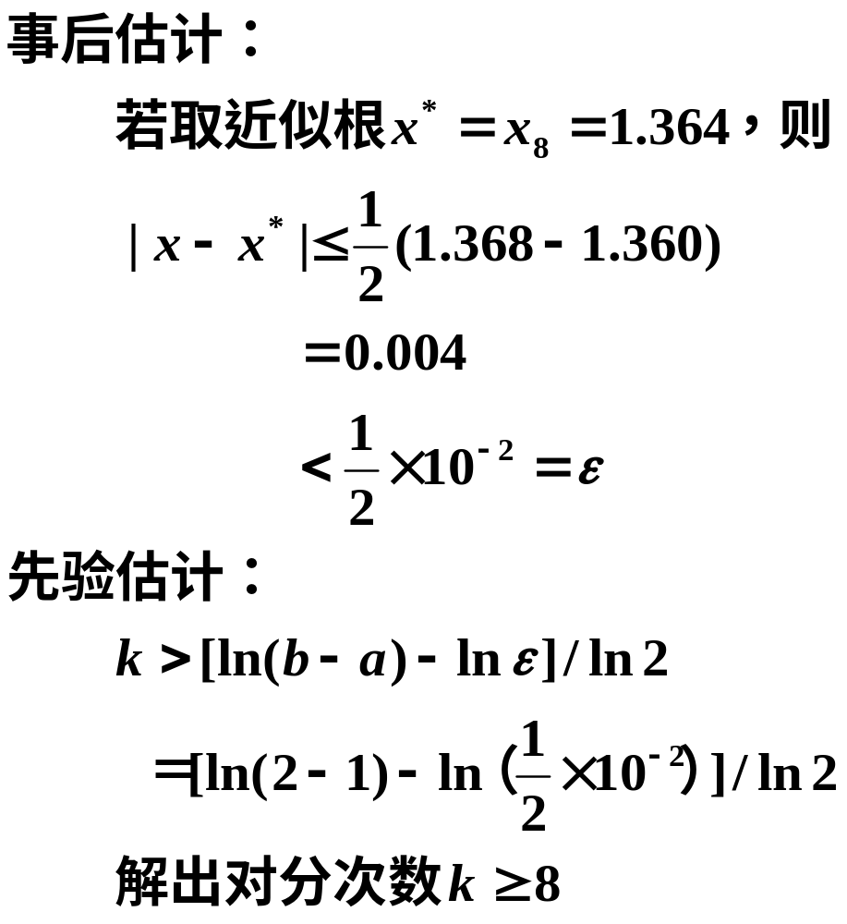
§5.2 二分法
<number>/47

Slide 31
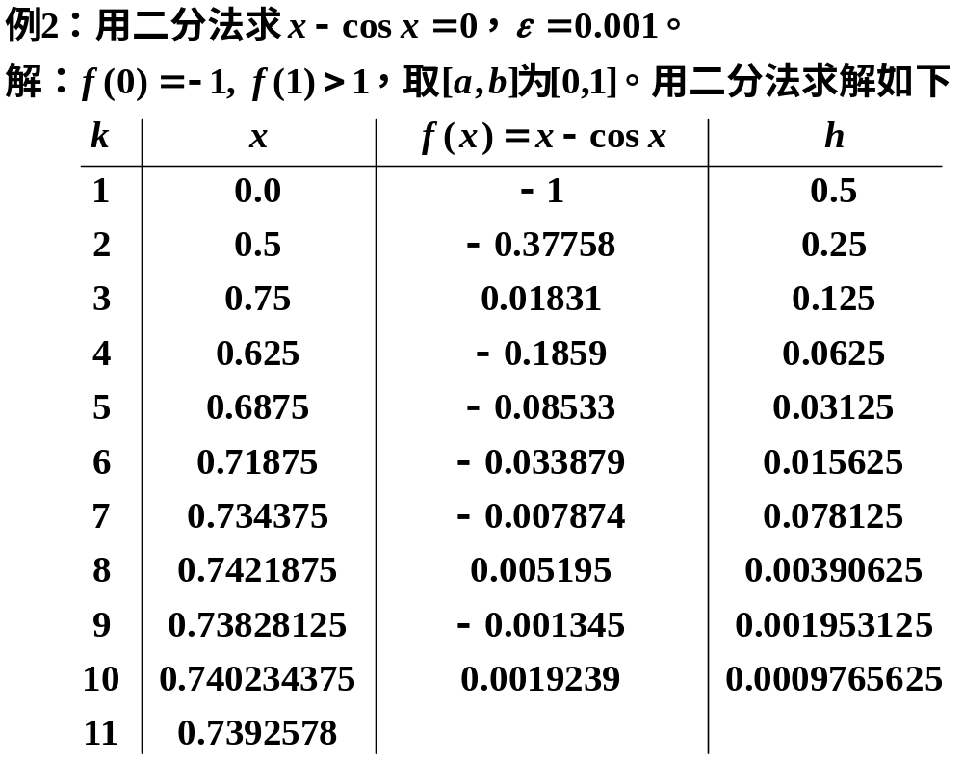
§5.2 二分法
<number>/47

Slide 32
<number>/47
五. 二分法优缺点
  优点：计算简单，方法可靠，只要求f (x)连续，在两个点上异号。
  缺点：不能求偶数重根, 也不能求复根, 收敛速度不算太快(与以1/2为比值的等比级数相同)。
  因此，一般在求方程近似根时，不单独使用，常用来为其它方法提供好的初值。
  对于方程求根，最常用方法是迭代法。

Slide 33
§5.2 二分法
<number>/47
六. 二分法的N－S图
定义函数 f(x)=…
读入数据 a，b，eps
x=(a+b)/2，k=1
|x-a|<=eps or |f(x)|<=eps
Y
N
f(x)*f(b)<0
Y
N
输出 x，f(x)
a=x
b=x
x=(a+b)/2，k=k+1
结束

Slide 34
§2 迭代法
迭代法的基本思想是:首先将方程改写成某种等价形式,由等价形式构造相应的迭代公式,然后选取方程的某个初始近似根x0,代入迭代公式反复校正根的近似值,直到满足精度要求为止。迭代法是一种数值计算中重要的逐次逼近方法。

Slide 35
<number>/47
迭代法 /* Fixed-Point Iteration */
等价变换
f (x) = 0
x = g (x)
f (x) 的根
g (x) 的不动点

Slide 36
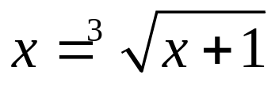
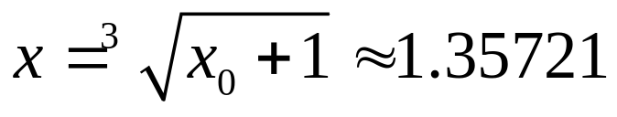
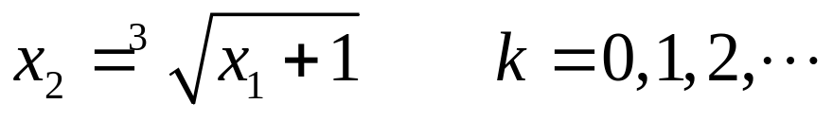
例如,求方程
x³-x-1=0
在x=1.5附近的一个根(用六位有效数字计算)。
首先将原方程改写成等价形式
用初始近似根
x₀=1.5
代入式(2―5)的右端可得
x₁与x₀相差较大,如果改用x₁作为近似根代入式(2―5)的右端得

Slide 37
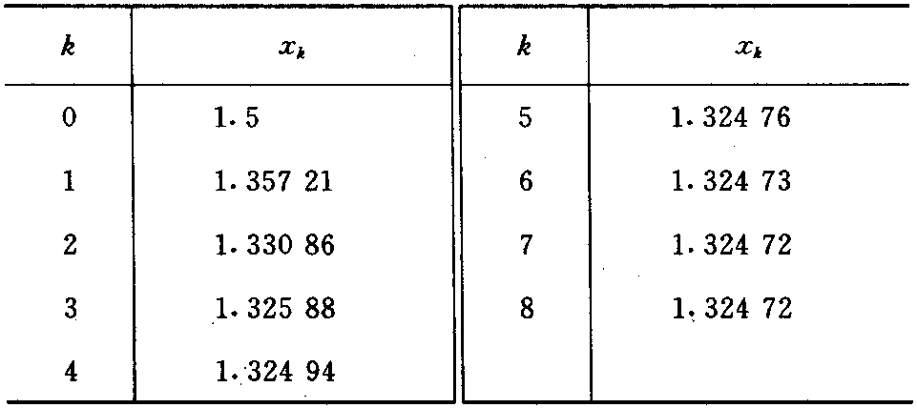
表 2―2

Slide 38
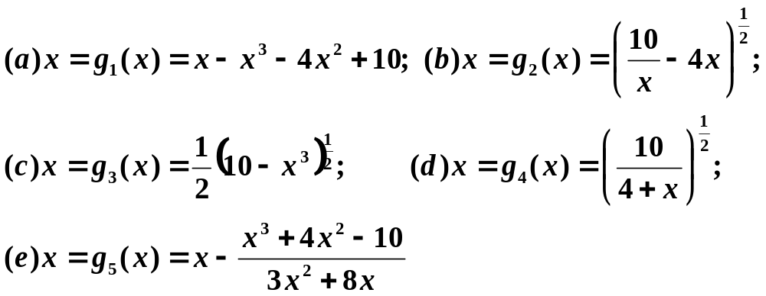
<number>/47
例 对f(x)=x³+4x²-10=0（此方程在[1,2]中有唯一根）用不同方法化成等价方程。
解：可化成很多不同等价方程，例如
  取初始近似值x₀=1.5，
  迭代过程(a)、(b)不适定，(c)、(d)、(e)都收敛，但收敛速度相差很大。

Slide 39
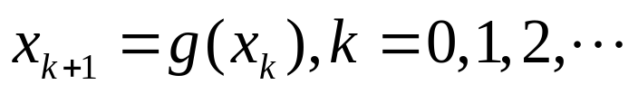
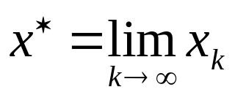
对于一般形式的方程(2―1),首先我们设法将其化为下列等价形式
x=g(x) (2―7)
然后按(2―7)构造迭代公式
从给定的初始近似根x0出发,按迭代公式(2―8)可以得到一个数列
x₀,x₁,x₂,…,x_{k},…
若这个数列｛x_{k}｝有极限,则迭代公式(2―8)是收敛的。此时数列的极限

Slide 40
就是原方程(2―1)的根。
虽然迭代法的基本思想很简单,但效果并不总是令人满意的。对于上例,若按方程写成另一种等价形式
x=x³-1 (2―9)
建立迭代公式
x_{k+1}=x³_{k}-1, k=0,1,2,…
仍取初始值x0=1.5, 则迭代结果为
x₁=2.375
x₂=12.3976发散

Slide 41
<number>/47
例1：用迭代法求方程f(x)=x²-2x-3=0的根（x₁=3，x₂= -1）
解：(1)方程改写成 x=(2x+3)^{1/2}
建立迭代公式 x_{k+1}=(2x_{k}+3)^{1/2} (k=0,1,2…)，
取x₀=4，x₁=3.316，x₂= 3.104，x₃=3.034，
x₄= 3.011，x₅= 3.004
当k→∞， x_{k} →3，收敛；
(2)方程改写成 x=1/2*(x²-3)
建立迭代公式 x_{k}= 1/2 *(x_{k} ²-3) (k=0,1,2…)，
取x₀=4， x₁=6.5 ，x₂=19.625 ， x₃= 191.0
当k→∞， x_{k} → ∞，发散。

Slide 42
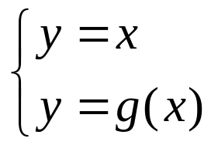
迭代法的几何意义:把方程(2―1)求根的问题改写成(2―7)变为求数列｛x_{n}｝的极限,实际上是把求根问题转化为求

Slide 43
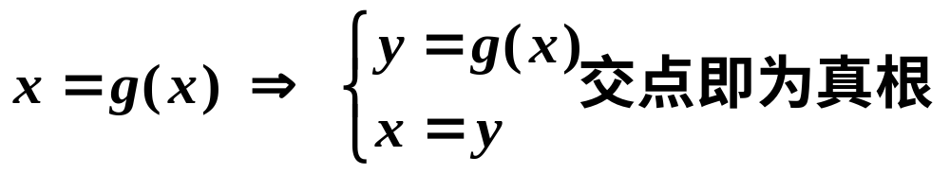
§5.3 迭代法
<number>/47
y
y=x
y=g(x)
Q₁
P₀
Q₂
P*
P₁
P₂
O x* x₂ x₁ x₀ x

Slide 44
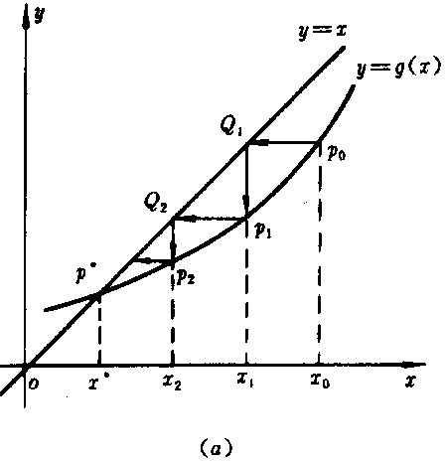
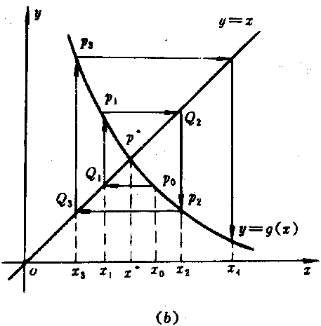
图 2.4

Slide 45

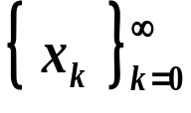
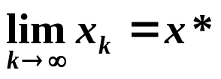
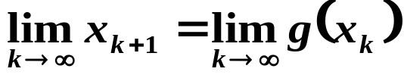
迭代法 / Fixed-Point Iteration /
等价变换
f (x) = 0
x = g (x)
f (x) 的根
g (x) 的不动点
从一个初值 x₀ 出发，计算 x₁ = g(x₀), x₂ = g(x₁), …, x_{k+1} = g(x_{k}), … 若 收敛，即存在 x* 使得
，且 g 连续，则由 可知 x* = g(x* )，即x* 是 g 的不动点，也就是f 的根。
思路
迭代法几何意义如下

Slide 46
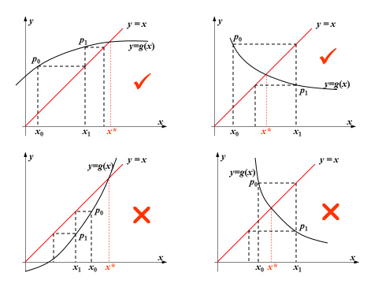
y
y = x
y
y = x
p₁
p₀
y=g(x)
✓
p₀
✓
y=g(x)
p₁
x
x
x₀
x₁
x*
x₀
x*
x₁
y
y = x
y
y = x
y=g(x)
y=g(x)
p₀
❒
❒
p₀
p₁
p₁
x
x
x₁
x₀
x*
x₀
x*
x₁

Slide 47


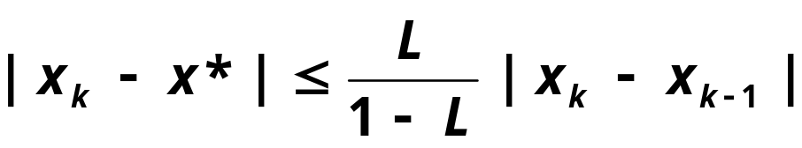
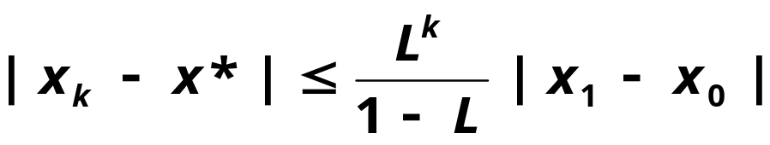
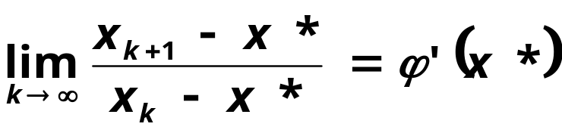
定理
假设φ(x)在[a,b]上具有一阶连续的导数，并且满足如下两个条件：
( I ) 当 x∈[a, b] 时， φ(x)∈[a, b]；
( II ) ∃ 0 ≤ L < 1 使得 | φ’(x) | ≤ L < 1 对 ∀ x∈[a, b] 成立。
则：
1、方程x= φ(x)在[a,b]上有唯一根X*
2、对任意x₀∈[a, b] ，迭代格式x_{k+1}=φ(x_{k})收敛，且
3、
4、
( k = 1, 2, … )
5、

Slide 48















证明：① g(x) 在[a, b]上存在不动点？
令
有根
✓
② 不动点唯一？
反证：若不然，设还有 ，则
在
和
之间。
✓
而
③ 当k → ∞ 时， x_{k} 收敛到 x* ？
✓

Slide 49
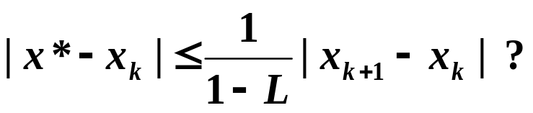
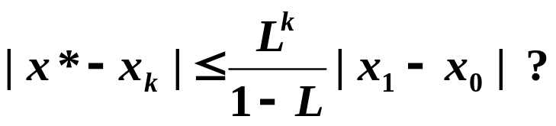

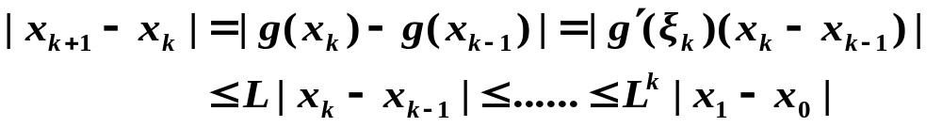
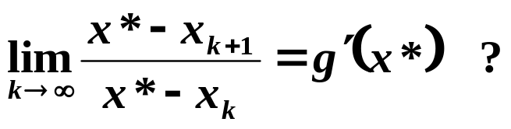
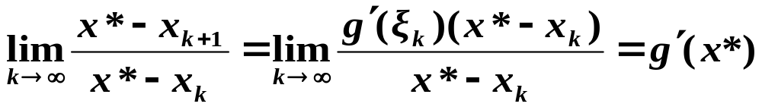

④
✓
可用 来控制收敛精度
⑤
L 越 收敛越快
✓
小
⑥
✓
注：定理条件非必要条件，可将[a, b]缩小，定义局部收敛性：若在 x* 的某δ 领域 B_{δ} = { x | | x − x* | ≤ δ } 有 g∈C¹[a, b] 且 | g’(x*) | < 1，则由∀x₀∈B_{δ} 开始的迭代收敛。即调整初值可得到收敛的结果。

Slide 50

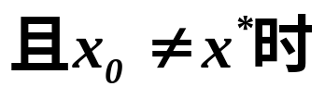
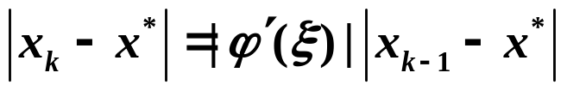
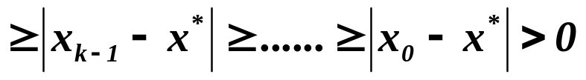
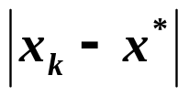
定理
设在区间[a, b]上方程 x= φ (x) 有根x*,且对一切x∈[a, b] 都有|φ’(x)|≥ 1，则对于该区间上任意x₀(≠x*), 迭代公式x_{k+1}= φ (x_{k} )一定发散。
证明:
不可能收敛于0。

Slide 51
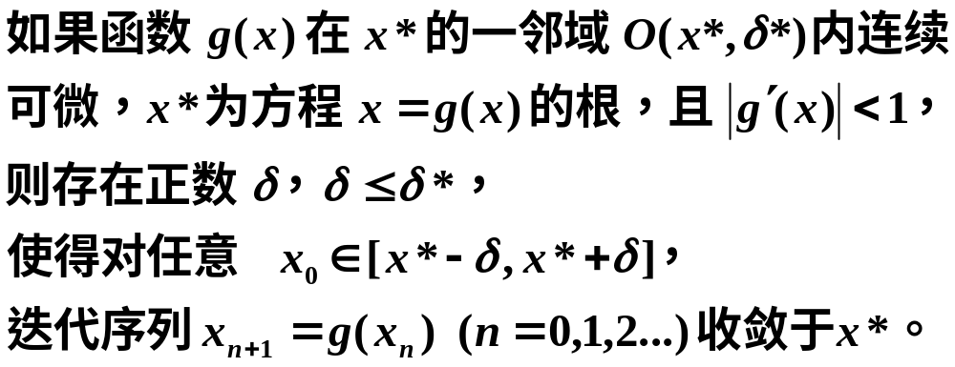
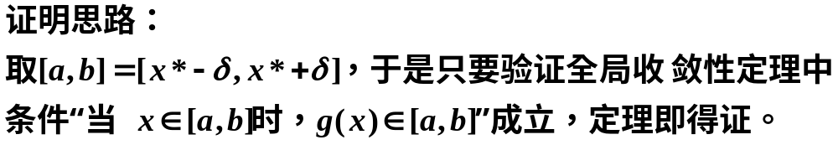
<number>/47
五. 局部收敛性

Slide 52

§5.3 迭代法
<number>/47
证明：

Slide 53

<number>/47

Slide 54
迭代法的突出优点是算法的逻辑结构简单,且在计算时,中间结果若有扰动,仍不会影响计算结果。其计算步骤为:
(1)确定方程f(x)=0的等价形式x=g(x),为确保迭代过程的收敛,要求g(x)满足条件(｜g′(x)｜≤q＜1);
(2)选取初始值x0,按公式
x _{k+1}=g(x_{k}), k=0,1,2,…
进行迭代;
(3)若｜x _{k+1}-x_{k}｜＜ε,则停止计算,x≈x _{k+1}。

Slide 55

例2 求方程
x=e^{-x}
在x=0.5附近的一个根。按五位小数计算,计算结果 的精度要求为ε=10⁻³。
解 过x=0.5以步长h=0.1计算
f(x)=x-e^{-x}
由于
f(0.5)＜0,f(0.6)＞0
故所求的根在区间(0.5,0.6)内,且在x=0.5附近

Slide 56

图 2.5

Slide 57

表 2―3

Slide 58


因此用迭代公式
由表可见
为方程

Slide 59

最后,我们给出一个说明,在将方程(2―1)化为等价形式(2―7)时,g(x)的形式是多种多样的,选取不当,迭代公式(2―8)就不会收敛。最一般的形式可以写成
x=x+α(x)f(x) (2―16)
这里α(x)为任意一个正(或负)的函数。于是
g(x)=x+α(x)f(x) (2―17)
这样可根据式(2―17)选取α(x),使得迭代公式
(2―8)满足收敛条件
特别当取
(2―18)

Slide 60

时,由式(2―16)构造的迭代公式为下面要介绍的切线迭代公式;当取
(2―19)
时,可得到弦截迭代公式。

Slide 61







迭代法的收敛阶/ Order of Convergence /
一种迭代法具有实用价值，首先要求它是收敛的，其次还要求它收敛得比较快。
设迭代过程 收敛于 的根 ,记迭代误差
若存在常数p（p≥1）和c（c>0），使
定义
则称序列 是p 阶收敛的,c称渐近误差常数。特别地,p=1时称为线性收敛,p=2时称为平方收敛。1<p<2时称为超线性收敛。

Slide 62
数p的大小反映了迭代法收敛的速度的快慢，p愈大，则收敛的速度愈快，故迭代法的收敛阶是对迭代法收敛速度的一种度量。

Slide 63








改进、加速收敛 / accelerating convergence /
➢ 待定参数法：
若 | g’(x) | ≥ 1，则将 x = g(x) 等价地改造为
求K，使得
例：求 在 (1, 2) 的实根。
如果用 进行迭代，则在(1, 2)中有
现令
希望
，即
在 (1, 2) 上可取任意 ，例如K = −0.5，则对应 即产生收敛序列。

Slide 64


➢ Aitken 加速：
y
y = g(x)
y = x
P(x₁, x₂)
P(x₀, x₁)
x
x₁
x*
x₂
x₀

Slide 65
§3 切线法(牛顿法)
切线法是求解方程(2―1)的一种重要迭代方法。如图2.6,曲线y=f(x)与x轴的交点x就是方程(2―1)的根。
一. 迭代格式的构造
  1. 原理
    构造 g(x) 的一条重要途径：用近似方程代替原方程求根。
    牛顿法是将非线性方程线性化。

Slide 66

<number>/47
  2. 方法
——Taylor展开线性化（重要思想）

Slide 67


§5.4 牛顿－雷扶生法
<number>/47
二. Newton迭代法的几何意义
实际上牛顿迭代公式是曲线在x_{k}点上的切线与x轴交点的横坐标，即用切线与x轴交点的坐标近似代替曲线与x轴的交点坐标，故也称切线法。

Slide 68


与x轴的交点为x _{k+1,}其方程为
点x_{k+1}满足该切线方程,即
可得到切线迭代公式(或牛顿迭代公式)
(2―20)

Slide 69

切线法是非线性方程线性化的方法。其计算步骤为:
①给出初始近似根x₀及精度ε。
②计算
③若｜x₁-x₀｜＜ε,则转向④;否则x₁x₀,转向②。
④输出满足精度的根x1,结束。
切线法的计算框图见图2.7。

Slide 70

图 2.7

Slide 71



例3 用切线法求方程
xe^{x}-1=0
的根(取五位小数计算)。
取x₀=0.5,迭代结果如表所示。
由于

Slide 72

<number>/47

Slide 73

<number>/47

Slide 74

<number>/47

Slide 75
§5.4 牛顿－雷扶生法
<number>/47
例4：用牛顿法求x-sinx=0.5的根，精确到0.0001
解：f(x)=x-sinx-0.5
∵f(1)=-0.34<0，f(2)=0.591>0
∴[1,2]间有一个根。
f’(x)=1-cosx, f”(x)=sinx
∴x_{k+1}=x_{k}-f(x_{k})/f’(x_{k})=x_{k}-(x_{k}-sinx_{k}-0.5)/(1-cosx_{k})
f’(2)>0， f”(2)=sin2>0
即f(2)*f”(2)>0，故选择x₀=2
x₁=x₀-(x₀-sinx₀-5)/(1-cosx₀)=1.5829
x₂=1.5009，x₃=1.4973，x₄=1.4973
⏐x₄-x₃⏐=0<0.0001 故取x=x₄为近似值。

Slide 76


收敛性分析

Slide 77
注：Newton’s Method 收敛性依赖于x₀ 的选取。
✗
✓
x₀
x₀
x₀
x*

Slide 78




切线迭代公式(2―20)对应着(2―1)的等价方程
由于
(2―21)
若 是方程(2―1)的一个单实根,即

Slide 79


Slide 80


Slide 81

所以,在点 附近切线法收敛,而且收敛速度比较快。 根据式(2―21)易得切线迭代公式的收敛条件为

Slide 82
§4 割线法（弦截法）
切线法迭代简单,收敛速度也较快,但就是需要计算导数f′(x),有时使用会带来麻烦。这一节介绍的弦截法就避免了切线法的不足。

Slide 83




牛顿迭代公式
点x_{k+1}满足该弦的方程,即有
商差
从而可求得弦截迭代公式
(2―23)

Slide 84


三. 正割法几何意义

Slide 85

例4 用弦截法解方程
xe^{x}-1=0
解 取x0=0.5,x1=0.6作为初始近似根,令
f(x)=x-e^{-x}=0
利用公式(2―23)得到弦截迭代公式为
计算结果见表2―5。
与切线法的计算结果比较,可以看出弦截法的收敛
速度也是比较快的。

Slide 86




<number>/47
例：用正割法解方程的根
由正割法
正割法迭代5次
x0=0.5; x1=0.4;
x2 = 0.3430962343
x3 = 0.3473897274
x4 = 0.3472965093
x5 = 0.3472963553
x6 = 0.3472963553
达到精度10⁻⁸

Slide 87


Slide 88

double quest(double x)
{
return (2*x*x*x-4*x*x+3*x-6);
}
double fun(double m,double n)
{
double r;int i=0;
if (quest(m)*quest(n)>0)
printf ("There are no roots in this area\n");
while (fabs(n-m)>0.001)
{
r=(m+n)/2;
if (quest(r)*quest(n)<=0)
m=r;
else
n=r;
i=i++;
}
printf("运算次数为 i=%d\n",i);
return r;
}
二分法

Slide 89

牛顿法
# include <stdio.h>
# include <math.h>
#define esp 10e-6
double f(double x)
{
return (2*x*x*x-4*x*x+3*x-6);
}
double f1(double x)
{
return (6*x*x-8*x+3);
}
double fun(double x)
{
int i=0;
double x1=x;
do{
if (f1(x)<esp) break;
x=x1;
x1=x-f(x)/f1(x);
i++;
}
while(fabs(f(x1)-f(x))>esp);
printf("运算次数为 i=%d\n",i);
return (x1);
}

Slide 90

割线法
# include <stdio.h>
# include <math.h>
#define esp 10e-6
double f(double x)
{
return (2*x*x*x-4*x*x+3*x-6);
}
double fun(double x0,double x1)
{
double x;
int i=0;
while(fabs(x1-x0)>esp)
{
x=x1-f(x1)*(x1-x0)/(f(x1)-f(x0));
x0=x1;
x1=x;
i++;
}
printf("运算次数为 i=%d\n",i);
return (x1);
}

